Slide 1
InfoSaude – Atendimento e Clínico
Apresentação dos Resultados da Iteração
Iteração 5
Cássio Oliveira
Elisângela de Souza
Wilde Arruda

Slide 2
Agenda
Itens planejados para iteração
Itens entregues na iteração
Itens apresentados na iteração
Validação do produto
Métricas da iteração
Lições aprendidas da iteração

Slide 3
Itens planejados para iteração
CRUD procedimento;
CRUD triagem;
CRUD de requisição de exame;

Slide 4
Itens entregues na iteração
CRUD de procedimento;
CRUD de triagem;

Slide 5
Itens apresentados na iteração
CRUD de procedimento;
CRUD de triagem;

Slide 6
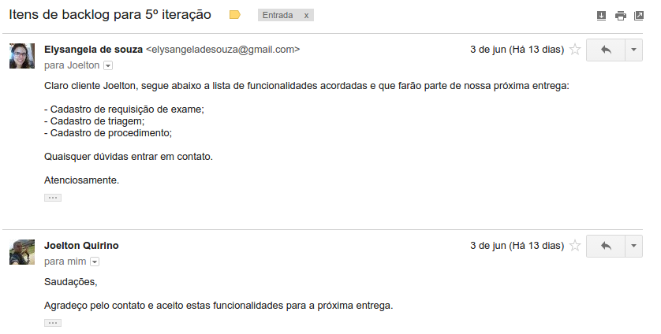
Validação do Produto

Slide 7
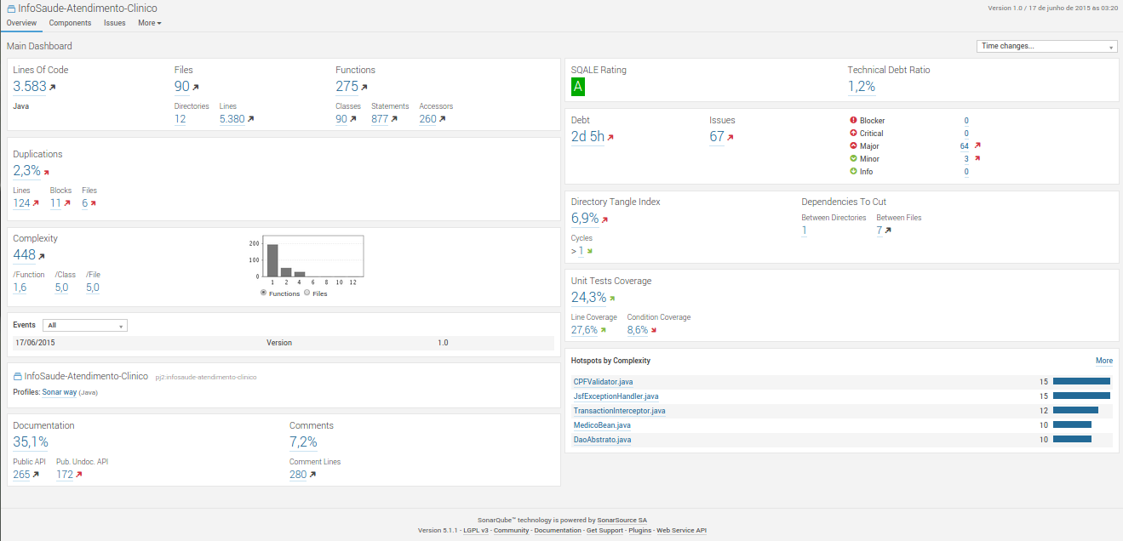
Métricas da iteração

Slide 8
Lições aprendidas da iteração
O que fizemos de bom nessa iteração?
- Pair Programming;
- Maior comunicação com o cliente;
- Refinamento de código para maior qualidade do sistema;
O que poderíamos ter feito melhor nessa iteração?
- Maior cobertura de testes;
O que fizemos de ruim nessa iteração?
- Perdemos tempo que o planejado com resolução de bugs da iteração passada;
- Item pendente da iteração;
Ações:
- Renegociar com o cliente e refazer o cronograma;
- Realocar item na próxima iteração;

